Slide 1

CHÀO CÁC EM HỌC SINH CHĂM NGOAN !
Tự nhiên và xã hội lớp 1:
kết nối tri thức với cuộc sống
BÀI 24 : tự bảo vệ mình
SGK/ 102

Slide 2

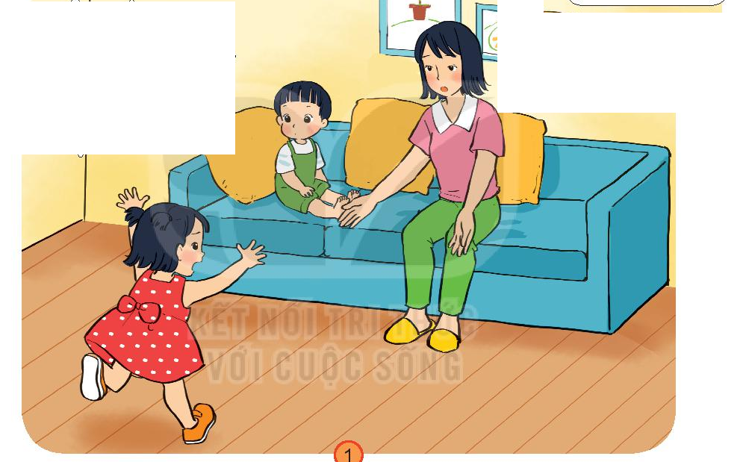
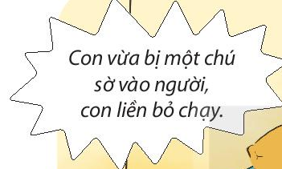
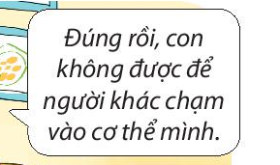

Slide 3
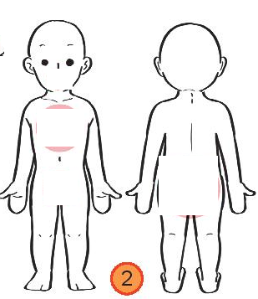

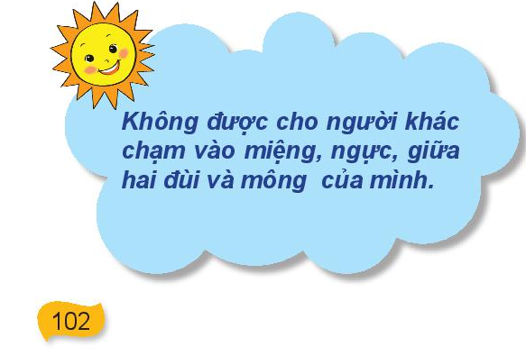



Slide 4
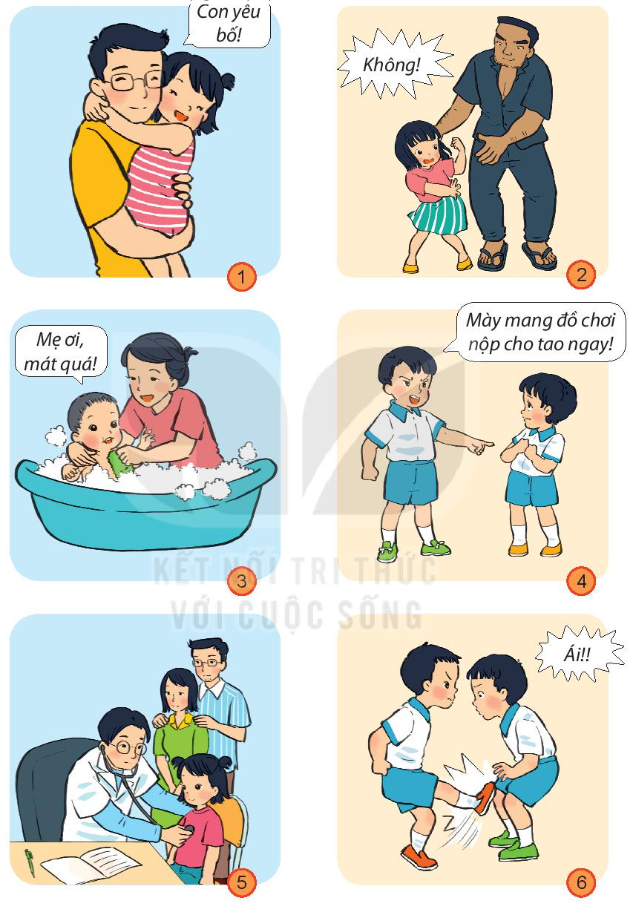

Slide 5
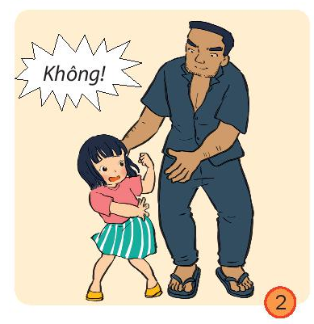
Người lạ sờ vào người bạn gái
Đụng chạm không an toàn

Slide 6
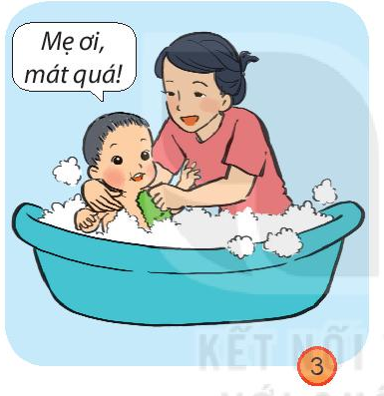
Mẹ tắm cho bé
Đụng chạm an toàn

Slide 7
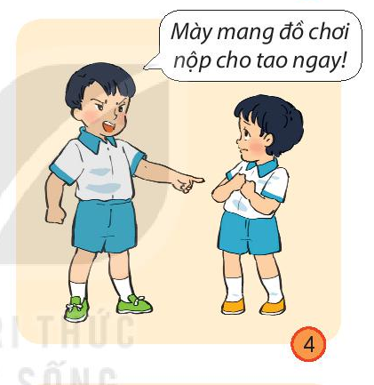
Ban trai bị anh lớn hơn bắt nạt
Không an toàn

Slide 8
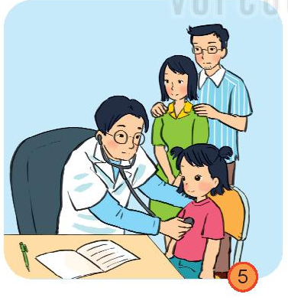
Bác sĩ khám bệnh cho bạn gái,có bố và mẹ
Đụng chạm an toàn

Slide 9
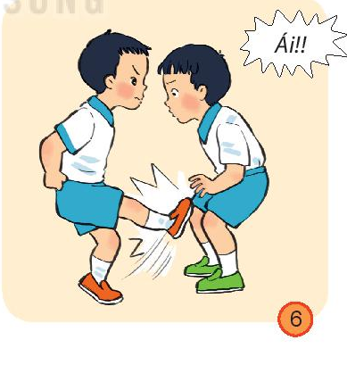
Bạn trai bị đá vào chân
Không an toàn

Slide 10

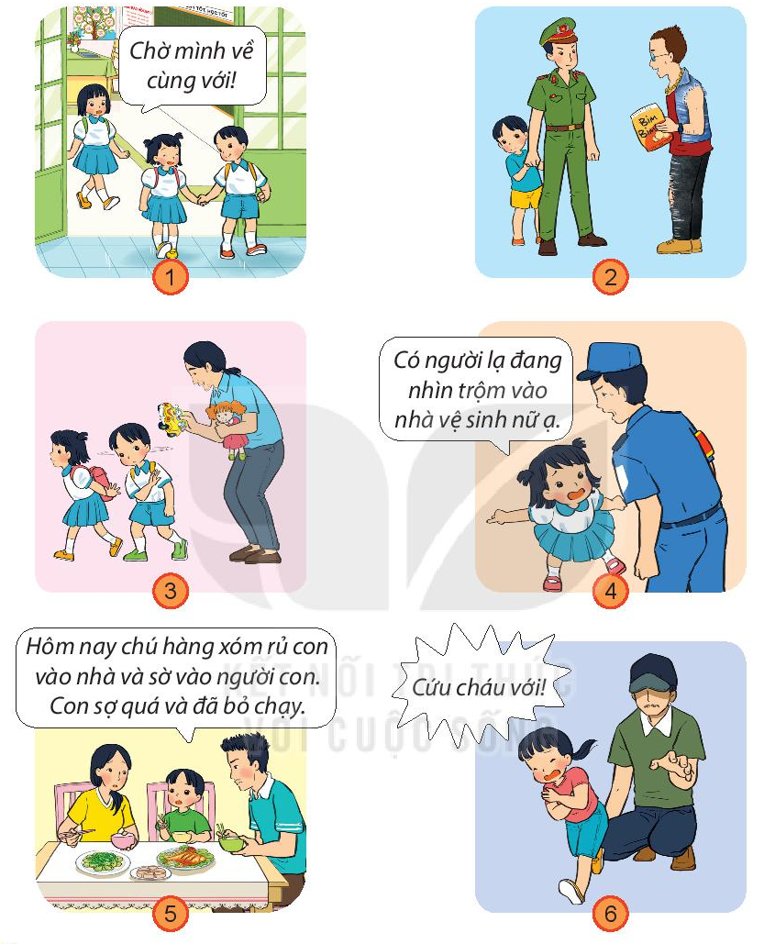

Slide 11
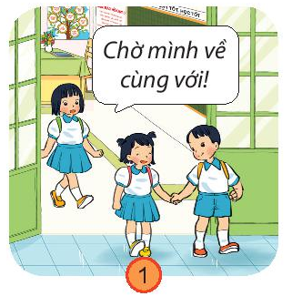
Cac bạn học sinh đi học về cùng nhau

Slide 12
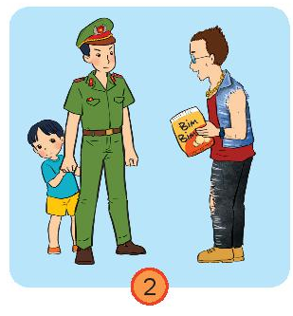
Gọi cảnh sát khi bị người khác dụ dỗ

Slide 13

